Slide 1

Модифицированная программа по нравственно-патриотическому воспитанию «Маленький гражданин большой страны»

Slide 2
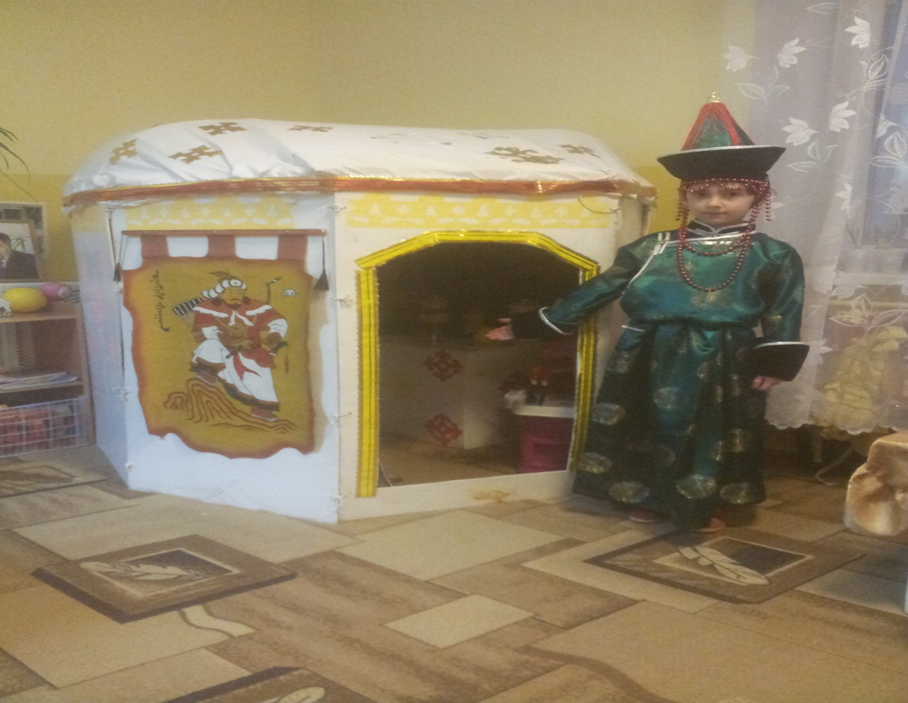

Slide 3
Любовь к своей Родине — нравственный ориентир, который во многом определяет личность. И начинать воспитывать это чувство необходимо с ранних лет жизни, только тогда патриотизм станет неотъемлемой частью духовного мира человека, достойного гражданина страны.
Для реализации такой глобальной стратегии личностного роста в рамках программ дошкольной системы образования ведётся целенаправленная работа, регулируемая ФГОС, по воспитанию чувства патриотизма у дошкольников.
Любая работа, которая осуществляется с будущими школьниками в образовательных учреждениях, должна строго соответствовать принятым стандартам.
Для реализации нравственно-патриотического воспитания в детском саду основывается на таких документах, как
Закон Российской Федерации «Об образовании»;
Закон «О днях воинской славы (победных днях) России»;
ФГОС ДО;
Государственная программа «Патриотическое воспитание граждан Российской Федерации».

Slide 5
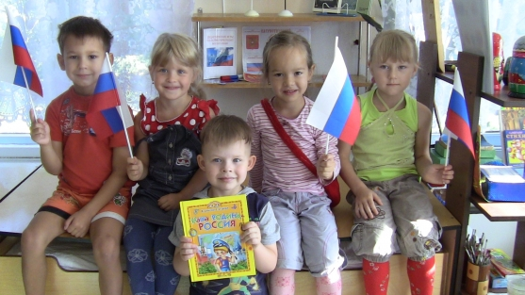
Суть требований ФГОС
Основное требование ФГОС к воспитанию патриотизма у дошкольников — это регулярная и целенаправленная работа с детьми

Slide 6
Совокупность обязательных требований к учебным планам на определённой ступени образования, то есть Федеральный
Государственный Образовательный Стандарт, определяет содержательную сторону реализации воспитательного
процесса среди детей, в том числе и касающуюся патриотического воспитания дошкольников.
Итак, патриотизм — это социальное свойство характера, определяющееся привязанностью ко всему,
что связано с краем, где человек появился на свет и вырос.
Нравственно-патриотическое воспитание — это совокупность мероприятий, главная цель которых заключается в системном воспитании у граждан любого возраста национального самосознания, а также чувства ответственности по отношению к Родине, её
благоустройству и безопасности.

Slide 7
Актуальность программы
Великий педагог В.А. Сухомлинский писал: «Детство — каждодневное открытие мира, и поэтому надо делать так, чтобы оно стало, прежде всего, познанием человека и Отечества, их красоты и величия».

Slide 8
Малыши с 3 до 6 лет, то есть с периода начала посещения детского сада, находятся в процессе закладывания и формирования ориентиров личности, что позволяет наиболее эффективно проводить воспитательную работу. Этому способствуют также следующие факторы:
- повышенная эмоциональность детей (готовность к сочувствию, сопереживанию позволяет использовать такие формы взаимодействия, как, например, подготовка проектов ко Дню победы, которые ставят малыша в позицию участника, сопричастного к тому или иному событию в истории страны);
- пытливость (в этом возрасте дети интересуются абсолютно всем, так что взрослому нужно только найти подходящую форму для реализации конкретных задач воспитания патриотизма);
- подверженность авторитетному влиянию старших (дошкольники априори воспринимают взрослого человека как объект для подражания, то есть доверяют и выполняют его требования).

Slide 9
Задачи программы
Известный советский филолог, культуролог, искусствовед, академик РАН Д.С. Лихачёв говорил: «Любовь к родному краю, знание его истории — основа, на которой и может осуществляться рост духовной культуры всего общества».
Главное задание практической реализации системы патриотического воспитания заключается в том, что маленьким гражданам нужно привить
- любовь к своему городу, улице, на которой живёт малыш;
- чувство особой гордости за историю своей страны;
- уважение к культурному багажу предыдущих поколений;
- толерантность к разным чертам национального характера;
- самоуважение, которое является неотъемлемой частью самосознания гражданина;
- уважительное отношение к представителям других народов, а также своим сверстникам, родным и окружающим людям.

Slide 10
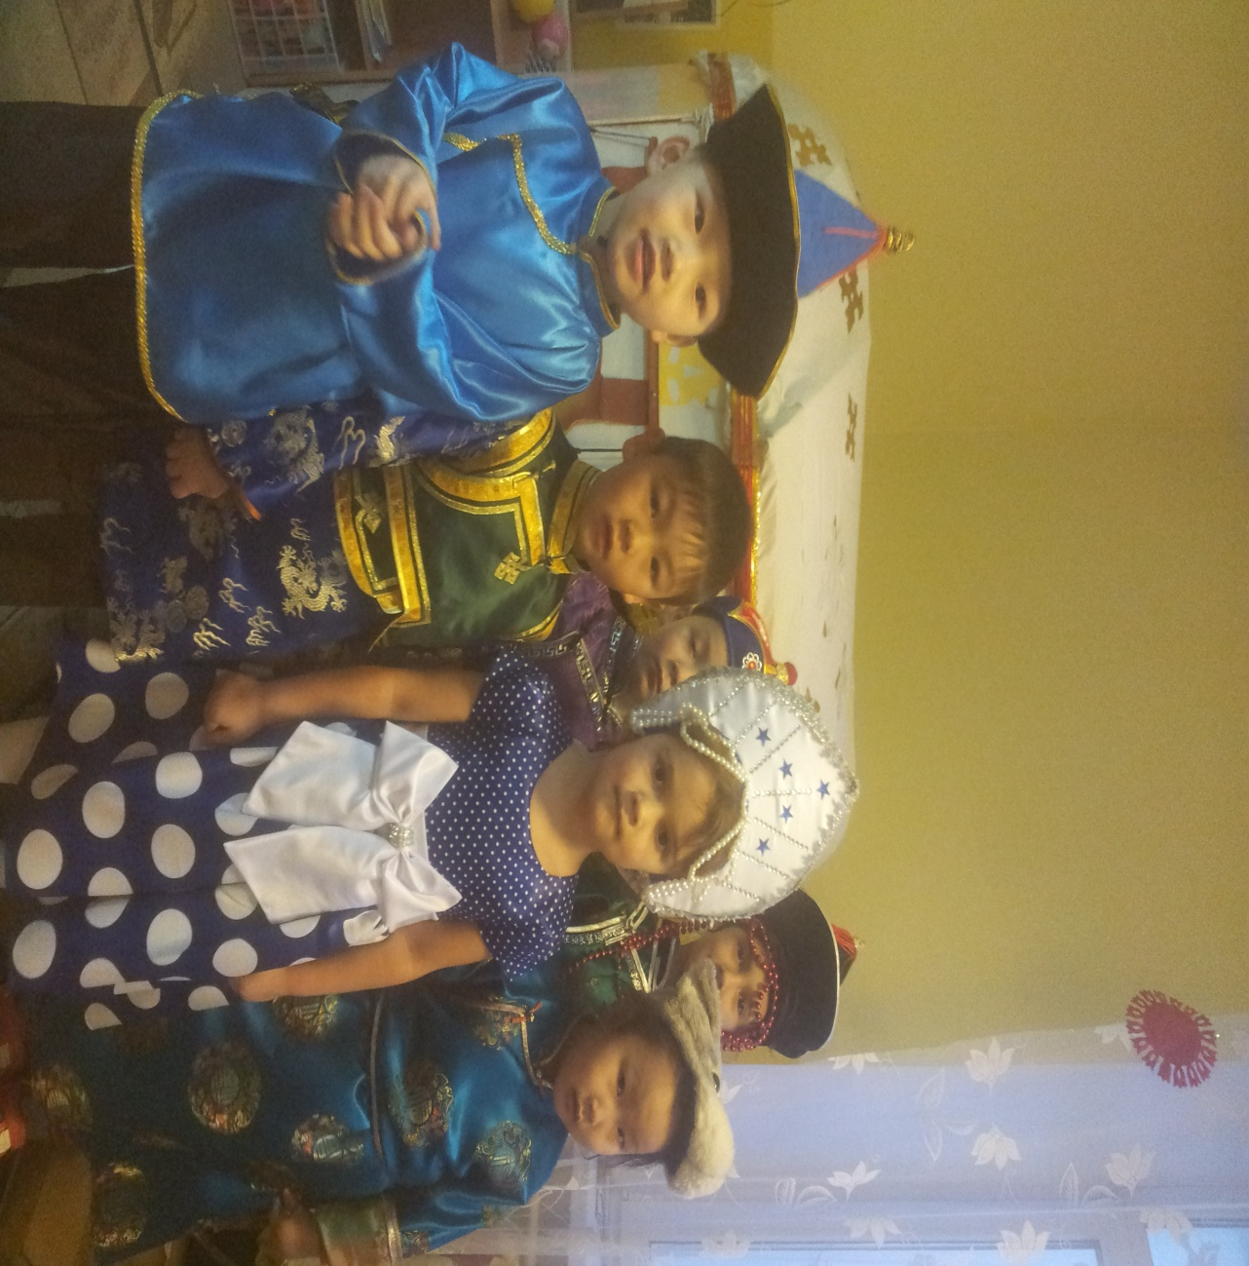
Требования ФГОС к воспитанию патриотизма у дошкольников

Slide 11
Требования ФГОС к воспитанию патриотизма у дошкольников
Цели, которые по требованиям ФГОС нужно достичь в рамках осуществления нравственно-патриотической воспитательной работы с детьми, сводятся к следующим
- воспитание гордости и безусловной любви к своей Родине;
- бережное отношение к природным богатствам и людям, населяющим страну;
- поддерживание связей поколений;
- сохранение и пестование традиций своих сограждан.
Для реализации этих требований работа с детьми должна быть
- целенаправленной (любая работа, проводимая в детском коллективе, должна содержать воспитательный компонент, касающийся патриотизма в отношении своего края);
- систематической (работа должна проводиться регулярно, вписываясь в контекст разных занятий и игр, а накануне государственных праздников следует готовить отдельные мероприятия, проекты, например, утренник «Голоса Победы», посвящённый песням военных лет, который проводится накануне Дня победы);
- всеобщей (решение воспитательных задач должно происходить на всех уровнях взаимодействия ребёнка с другими людьми — семьёй, сверстниками и воспитателями).

Slide 12
Цели, которые по требованиям ФГОС нужно достичь в рамках осуществления нравственно-патриотической воспитательной работы с детьми, сводятся к следующим
- воспитание гордости и безусловной любви к своей Родине;
- бережное отношение к природным богатствам и людям, населяющим страну;
- поддерживание связей поколений;
- сохранение и пестование традиций своих сограждан.
Для реализации этих требований работа с детьми должна быть
- целенаправленной (любая работа, проводимая в детском коллективе, должна содержать воспитательный компонент, касающийся патриотизма в отношении своего края);
- систематической (работа должна проводиться регулярно, вписываясь в контекст разных занятий и игр, а накануне государственных праздников следует готовить отдельные мероприятия, проекты, например, утренник «Голоса Победы», посвящённый песням военных лет, который проводится накануне Дня победы);
- всеобщей (решение воспитательных задач должно происходить на всех уровнях взаимодействия ребёнка с другими людьми — семьёй, сверстниками и воспитателями).

Slide 13
Программа ФГОС
Система внедрения в практику программы патриотического воспитания малышей включает три этапа, каждый из которых решает определённые задачи.
Этап | Цели:
Знакомство с понятиями и предметами близкого окружения | · воспитание уважения к труду (результатам народного творчества, местным художественным промыслам); · знакомство с людьми, прославившими страну; · воспитание дружественного отношения к другим народам.

Slide 14
Знакомство с жизнью общества своего края | · воспитание ощущения сопричастности к прошлому, настоящему и будущему своего края через знакомство с памятными датами и национальными праздниками; · бережное отношение к труду сограждан; · расширение представлений о России и Бурятии, родном городе, а также государственной символики; · изучение достопримечательностей города, памятников архитектуры, истории названий улиц.

Slide 15
Знакомство с природой своего края | · воспитание любви к окружающей природе; · изучение подходов к сохранению окружающего растительного и животного мира; · воспитание чувства личной сопричастности к делу охраны природы родного края.

Slide 16
Эти этапы и цели идентичны на всех ступенях дошкольного образования, то есть в младшей, средней и старшей группах.
В целом же это могут быть
- тематические занятия;
- беседы о родном крае, природе, знаменитых людях;
- чтение книг на подходящие темы;
- подборка стихотворений и песен;
- просмотр научно-популярных фильмов и передач;
- игры;
- составление альбомов;
- проекты и т.д.

Slide 17
Проект является наиболее удобной формой реализации задач патриотического воспитания дошкольников. Это связано с тем, что при подготовке работы дети максимально полно погружаются в тему, то есть возникает личностное переживание, которое и формирует нравственное отношение к вопросу. К тому же для подготовки работы необходимо подключать родителей, чтобы возникало чувство причастности ребёнка к общему делу. Конечно, формы и содержание проектов (даже в рамках одной темы) будут отличаться в зависимости от возраста малыша, а также целей работы и сроков их выполнения.
Патриотическое воспитание также включает работу с родителями (например, совместная подготовка тематических утренников или проектов, выставок, поделок) и работниками местных культурных центров (например, подключение сотрудников местного музея для проведения экскурсии).

Slide 18
Список тематической литературы
Автор | Литература
Логинова В.И., Бабаева Т.И. | Программа развития и воспитания в детском саду «Детство». — С.-Петербург: Детство-пресс, 2000.

Slide 19
Баранникова О.Н. | Уроки гражданственности и патриотизма в детском саду: Практическое пособие. — М.: АРКТИ, 2007.
Т.В.Иванова. | Система работы по воспитанию чувства патриотизма. Волгоград: ИТД «Корифей», 2008.
Ковалёва Г.А. | Воспитывая маленького гражданина…: Практическое пособие для работников дошкольных образовательных учреждений. — М.: АРКТИ, 2005.

Slide 20
Алешина Н.В. | Патриотическое воспитание дошкольников. Конспекты занятий. — М.: УЦ «Перспектива», 2008.
Логинова Л.В | Что может герб нам рассказать… — М.: Изд-во «Скрипторий», 2003.
Маханева М.Д. | Нравственно-патриотическое воспитание детей старшего дошкольного возраста: Пособие для реализации Государственной программы «Патриотическое воспитание граждан Российской Федерации на 2001–2005 годы». — М.: АРКТИ, 2005.

Slide 21
Зеленова Н.Г., Осипова Л.Е. | Мы живём в России. Гражданско-патриотическое воспитание дошкольников. Средняя группа. — М.: «Издательство Скрипторий», 2008.
А.А.Остапца, Г.Н.Абросимовой, М.Е.Трубачевой. | Патриотическое воспитание дошкольников средствами краеведо-туристской деятельности: Пособие для реализации государственной программы «Патриотическое воспитание граждан Российской Федерации на 2001–2005 годы» / М.: АРКТИ, 2004.
Ю.Е.Антонов, Л.В.Левина, О.В.Розова, И.А.Щербакова. | Как научить детей любить Родину: Руководство для воспитателей и учителей

Slide 22
Комратова Н.Г., Грибова Л.Ф. | Патриотическое воспитание детей 4–6 лет: Методическое пособие. — М.: ТЦ Сфера, 2007.

Slide 23
Патриотическое воспитание — это неотъемлемая часть образовательного процесса в целом и дошкольного обучения в частности. В работе с детьми нужно руководствоваться требованиями и рекомендациями ФГОС, а также подключать методические пособия педагогов, основанные на опыте работы в детских садах. Но главное — заниматься этим вопросом систематически (то есть стараться включать нравственно-патриотический компонент в ежедневные игры, занятия) чётко формулировать цели того или иного вида деятельности и подключать родителей к выполнению некоторых заданий, связанных с изучением истории родного края. В результате ребёнок сможет всесторонне подойти к знакомству со своей страной, осознанно полюбить её той любовью, которая не зависит от местонахождения и других объективных обстоятельств, которая всегда в сердце и душе

